Slide 1
LỚP
ĐẠI SỐ
10
Chương 3: PHƯƠNG TRÌNH VÀ HỆ PHƯƠNG TRÌNH
Bài 3. PHƯƠNG TRÌNH VÀ HỆ PHƯƠNG TRÌNH
BẬC NHẤT NHIỀU ẨN
I
ÔN TẬP VỀ PT VÀ HPT BẬC NHẤT HAI ẨN
1
Phương trình bậc nhất hai ẩn.
2
Hệ phương trình bậc nhất hai ẩn.
II
HỆ BA PHƯƠNG TRÌNH BẬC NHẤT BA ẨN.

Slide 2
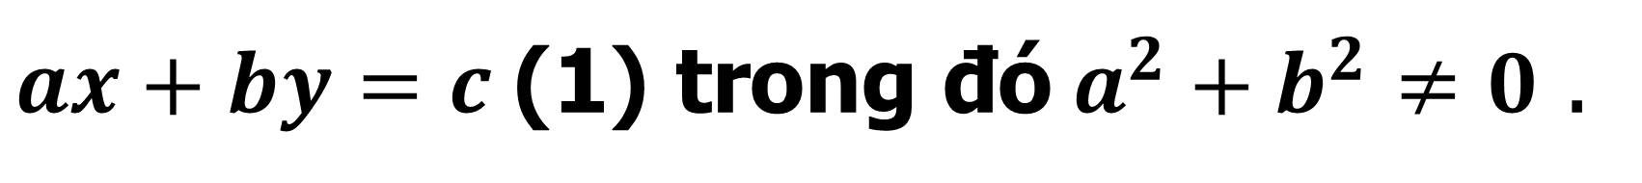
I
ÔN TẬP VỀ PT VÀ HPT BẬC NHẤT HAI ẨN
1
PHƯƠNG TRÌNH BẬC NHẤT HAI ẨN.
Định nghĩa
Phương trình bậc nhất hai ẩn có dạng:
${ax+by=c \text{(1) }\text{trong}\text{ đó} a}^{2}+b^{2}≠0$ .
Notes:
Note: hiệu ứng xuất hiện…

Slide 3

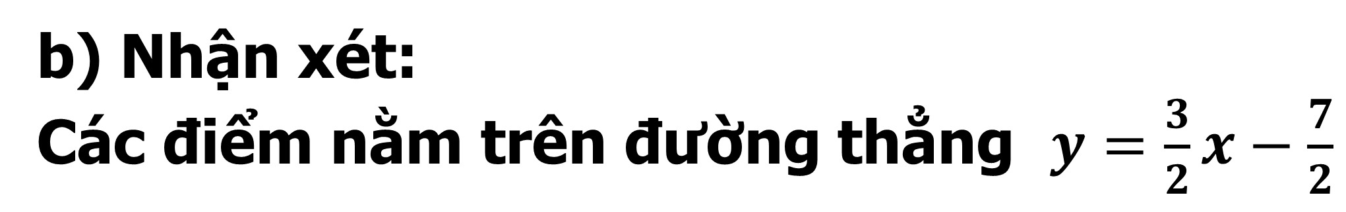
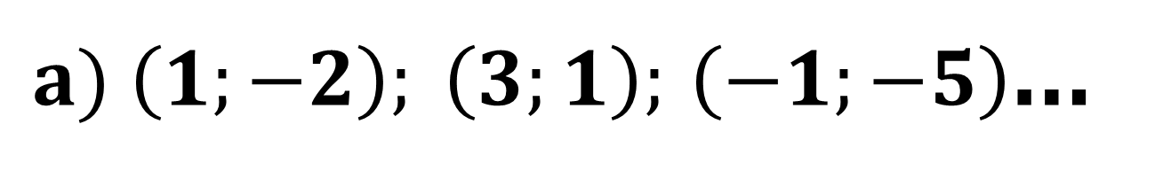
I
ÔN TẬP VỀ PT VÀ HPT BẬC NHẤT HAI ẨN.
1
PHƯƠNG TRÌNH BẬC NHẤT HAI ẨN
Ví dụ 1
Cho phương trình $3x−2y=7.$
a) Tìm 3 nghiệm $(x_{0};y_{0})$của phương trình trên
b) Biểu diễn các điểm $(x_{0};y_{0})$ đó trên cùng một mặt phẳng toạ độ $Oxy$. Có nhận xét gì về các điểm đó?
Bài giải
y
$a) \left(1;−2\right); \left(3;1\right);$ $\left(−1;−5\right)$…
1
b) Nhận xét:
Các điểm nằm trên đường thẳng $y=\frac{3}{2}x−\frac{7}{2}$
-1
O
1
3
x
-2
-5
Notes:
Note: hiệu ứng xuất hiện…

Slide 4
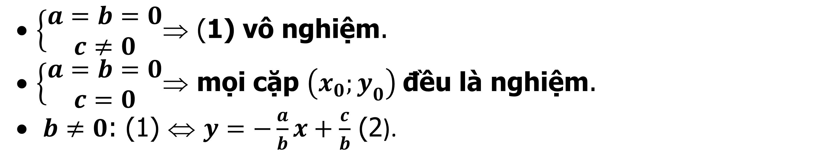

I
ÔN TẬP VỀ PT VÀ HPT BẬC NHẤT HAI ẨN.
1
PHƯƠNG TRÌNH BẬC NHẤT HAI ẨN
Chú ý
• $\left\{\begin{matrix}a=b=0 \\ c≠0\end{matrix}\right.$⇒ (1) vô nghiệm.
• $\left\{\begin{matrix}a=b=0 \\ c=0\end{matrix}\right.$⇒ mọi cặp $\left(x_{0};y_{0}\right)$đều là nghiệm.
$b≠0$: (1) ⇔ $y=−\frac{a}{b}x+\frac{c}{b}$ (2).
Cặp số $(x_{0};y_{0})$ là một nghiệm của phương trình (1) khi và chỉ khi điểm $M(x_{0};y_{0})$ thuộc đường thẳng (2).
Tổng quát:
• Phương trình (1) luôn có vô số nghiệm.
• Biểu diễn hình học tập nghiệm của (1) là một đường thẳng trong mp $Oxy.$

Slide 5

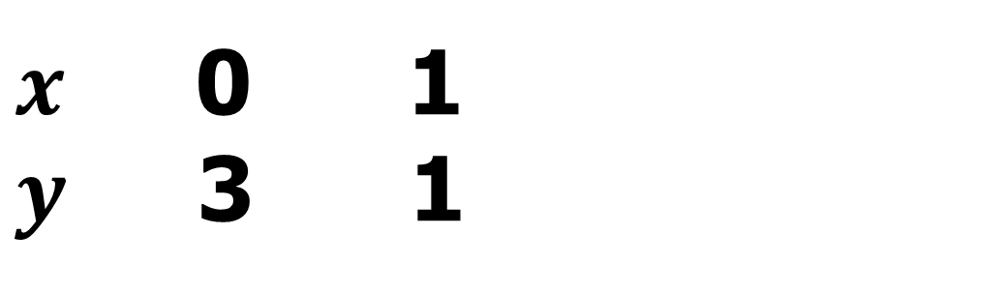
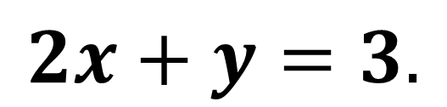
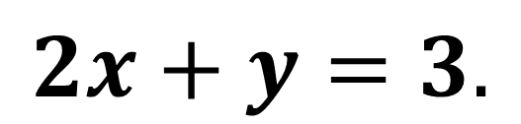
I
ÔN TẬP PHƯƠNG TRÌNH BẬC NHẤT HAI ẨN
1
PHƯƠNG TRÌNH BẬC NHẤT HAI ẨN
Ví dụ 2
Giải và biểu diễn hình học tập nghiệm của phương trình
$$2x+y=3.$$
Bài giải
y
Công thức nghiệm của phương trình là:
($x$; $y=−2x+3$), $x$  
3
1
(d):
$$2x+y=3.$$
x
O
1
Bảng giá trị
$x$ 0 1
$y$ 3 1

Slide 6
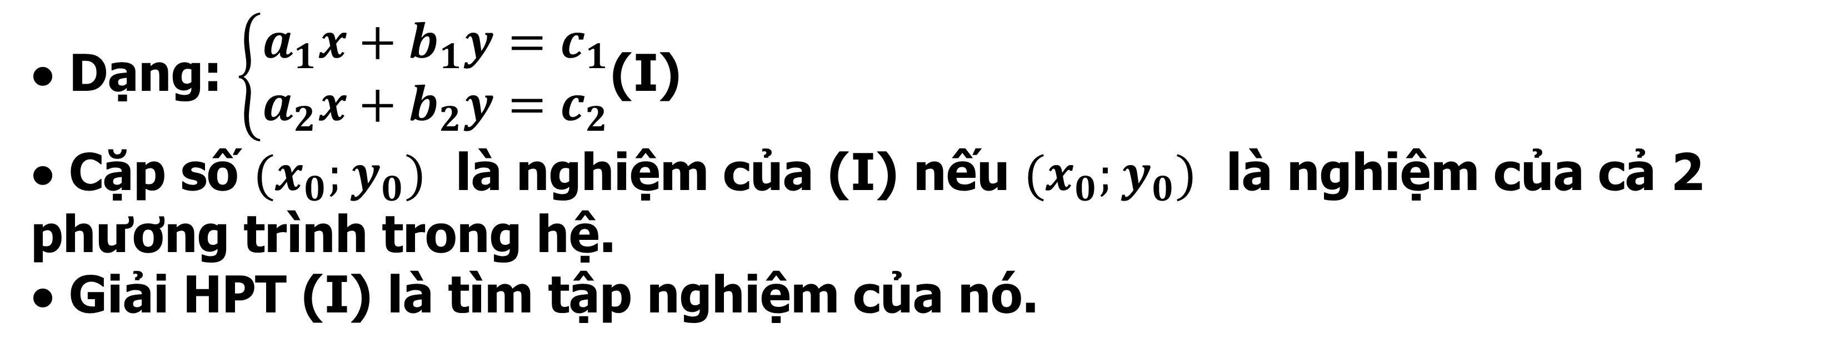
I
ÔN TẬP VỀ PT VÀ HPT BẬC NHẤT HAI ẨN.
2
HỆ HAI PHƯƠNG TRÌNH BẬC NHẤT HAI ẨN.
Định nghĩa
• Dạng: $\left\{\begin{matrix}a_{1}x+b_{1}y=c_{1} \\ a_{2}x+b_{2}y=c_{2}\end{matrix}\right.$(I)
• Cặp số $(x_{0};y_{0})$ là nghiệm của (I) nếu $(x_{0};y_{0})$ là nghiệm của cả 2 phương trình trong hệ.
• Giải HPT (I) là tìm tập nghiệm của nó.

Slide 7



2
HỆ PHƯƠNG TRÌNH BẬC NHẤT HAI ẨN.
Ví dụ 3
Cho hệ phương trình $\left\{\begin{matrix}4x−3y=9 (1) \\ 2x+y=5 (2)\end{matrix}\right.$
a) Nêu các cách giải hệ phương trình.
b) Giải hệ phương trình trên.
Bài giải
a) Có 2 cách giải: - Phương pháp cộng đại số.
- Phương pháp thế.
b) Phương pháp cộng
$\left\{\begin{matrix}4x−3y=9(1) \\ 2x+y=5(2)\end{matrix}\right.⇔\left\{\begin{matrix}4x−3y=9 \\ −4x−2y=−10\end{matrix}\right.$
$$⇔\left\{\begin{matrix}−5y=−1 \\ −4x−2y=−10\end{matrix}\right.⇔\left\{\begin{matrix}y=\frac{1}{5} \\ x=\frac{12}{5}\end{matrix}\right.$$
Vậy phương trình có nghiệm $\left(\frac{12}{5};\frac{1}{5}\right)$
Phương pháp thế:
Từ (2) suy ra $y=5−2x$ thế vào (1) ta được
$10x=24⇔x=\frac{12}{5}$
Khi đó $y=5−2.\frac{12}{5}=\frac{1}{5}$
Vậy phương trình có nghiệm $\left(\frac{12}{5};\frac{1}{5}\right)$

Slide 8
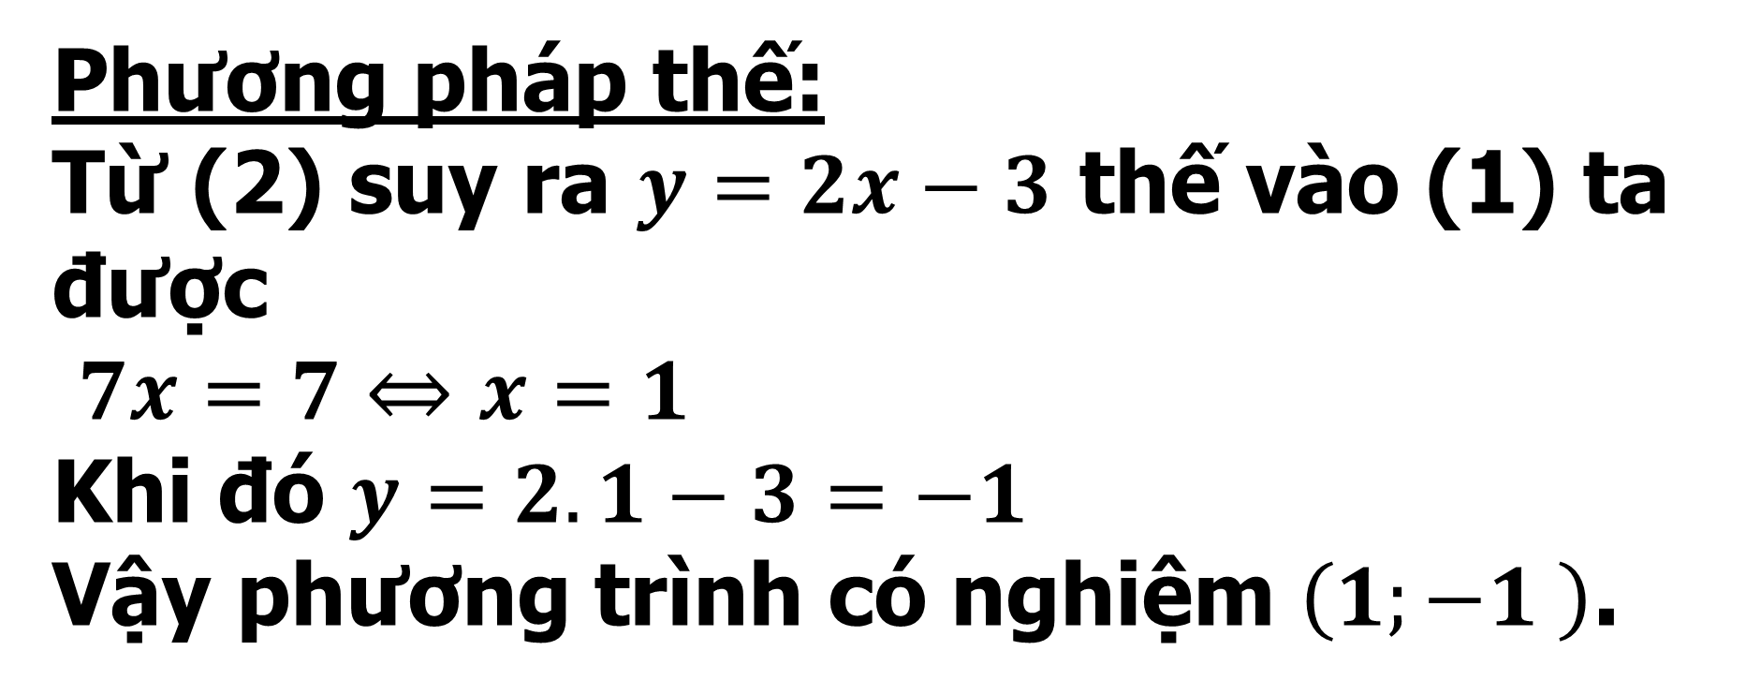

2
HỆ HAI PHƯƠNG TRÌNH BẬC NHẤT HAI ẨN
Ví dụ 4
Tìm nghiệm của hệ phương trình $\left\{\begin{matrix}x+3y=−2 \\ 2x−y=3\end{matrix}\right.$
Bài giải
Phương pháp cộng
$\left\{\begin{matrix}x+3y=−2(1) \\ 2x−y=3(2)\end{matrix}\right.⇔\left\{\begin{matrix}x+3y=−2 \\ 6x−3y=9\end{matrix}\right.$
$$⇔\left\{\begin{matrix}7x=7 \\ 2x−y=3\end{matrix}\right.⇔\left\{\begin{matrix}x=1 \\ y=−1\end{matrix}\right.$$
Vậy phương trình có nghiệm $\left(1;−1\right)$.
Phương pháp thế:
Từ (2) suy ra $y=2x−3$ thế vào (1) ta được
$7x=7⇔x=1$
Khi đó $y=2.1−3=−1$
Vậy phương trình có nghiệm $\left(1;−1 \right)$.

Slide 9

III
HỆ BA PHƯƠNG TRÌNH BẬC NHẤT BA ẨN.
ĐỊNH NGHĨA
• Phương trình bậc nhất 3 ẩn có dạng tổng quát là
$ax+by+cz=d$ trong đó $a^{2}+b^{2}+c^{2}≠0$
• Hệ ba phương trình bậc nhất 3 ẩn có dạng tổng quát là
$\left\{\begin{matrix}a_{1}x+b_{1}y+c_{1}y=d_{1} \\ a_{2}x+b_{2}y+c_{2}y=d_{2} \\ a_{3}x+b_{3}y+c_{3}y=d_{3}\end{matrix}\right.$ (4)
Mỗi bộ số $(x_{0};y_{0};z_{0})$ nghiệm đúng cả 3 pt của hệ được gọi là nghiệm của hệ (4).
• Phương pháp Gauss: Mọi hệ phương trình bậc nhất 3 ẩn đều biến đổi được về dạng tam giác bằng phương pháp khử dần ẩn số.

Slide 10
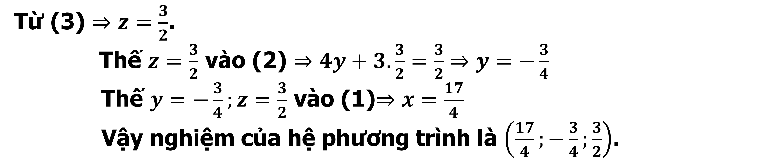
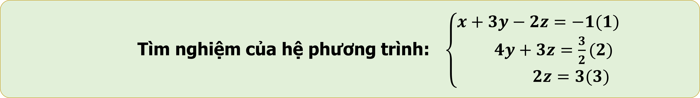
III
HỆ BA PHƯƠNG TRÌNH BẬC NHẤT BA ẨN
Tìm nghiệm của hệ phương trình: $\left\{\begin{matrix}x+3y−2z=−1(1) \\ 4y+3z=\frac{3}{2}(2) \\ 2z=3(3)\end{matrix}\right.$
Ví dụ 5:
Bài giải
Từ (3) $⇒z=\frac{3}{2}$.
Thế $z=\frac{3}{2}$ vào (2) $⇒4y+3.\frac{3}{2}=\frac{3}{2}⇒y=−\frac{3}{4}$
Thế $y=−\frac{3}{4};z=\frac{3}{2}$ vào (1)$⇒x=\frac{17}{4}$
Vậy nghiệm của hệ phương trình là $\left(\frac{17}{4};−\frac{3}{4};\frac{3}{2}\right)$.

Slide 11

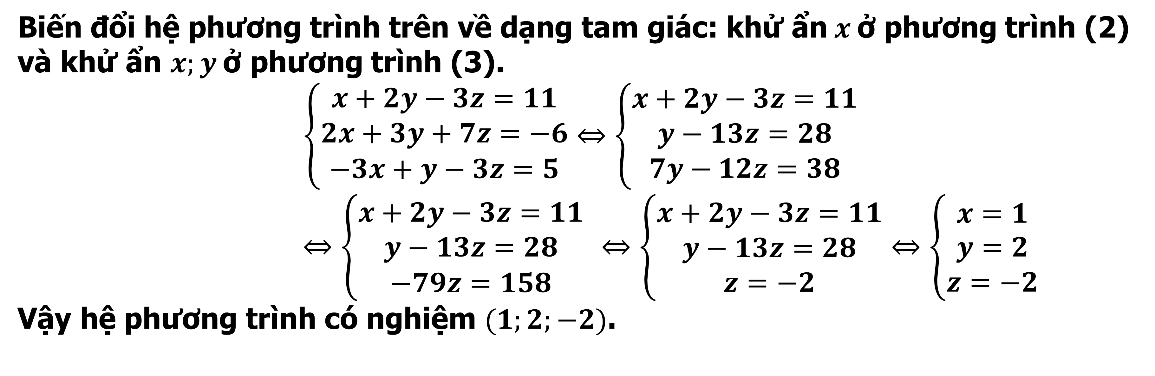
III
HỆ BA PHƯƠNG TRÌNH BẬC NHẤT BA ẨN
Giải hệ phương trình
$\left\{\begin{matrix}x+2y−3z=11 (1) \\ 2x+3y+7z=−6 (2) \\ −3x+y−3z=5 (3)\end{matrix}\right.$
Ví dụ 6:
Bài giải
Biến đổi hệ phương trình trên về dạng tam giác: khử ẩn$x$ở phương trình (2) và khử ẩn $x;y$ở phương trình (3).
$$\left\{\begin{matrix}x+2y−3z=11 \\ 2x+3y+7z=−6 \\ −3x+y−3z=5\end{matrix}\right.⇔\left\{\begin{matrix}x+2y−3z=11 \\ y−13z=28 \\ 7y−12z=38\end{matrix}\right.$$
$⇔\left\{\begin{matrix}x+2y−3z=11 \\ y−13z=28 \\ −79z=158\end{matrix}\right.$ $⇔\left\{\begin{matrix}x+2y−3z=11 \\ y−13z=28 \\ z=−2\end{matrix}\right.$ $⇔\left\{\begin{matrix}x=1 \\ y=2 \\ z=−2\end{matrix}\right.$
Vậy hệ phương trình có nghiệm $(1;2;−2)$.

Slide 12

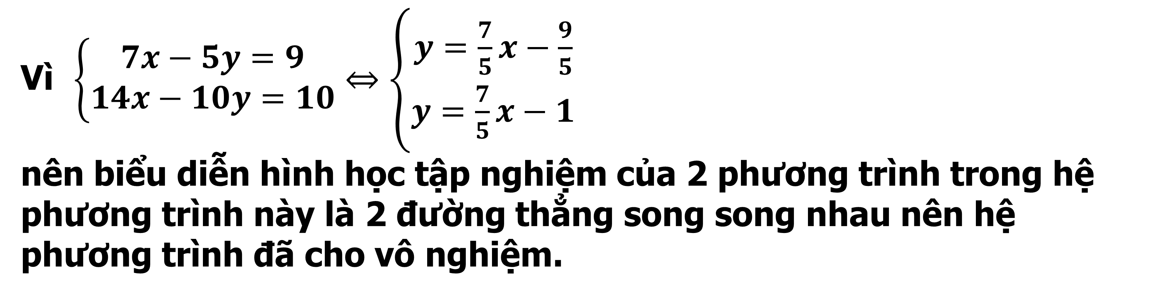
IV
LUYỆN TẬP
1
BÀI TẬP SÁCH GIÁO KHOA.
Bài tập 1
Cho hệ phương trình $\left\{\begin{matrix}7x−5y=9 \\ 14x−10y=10\end{matrix}\right.$
Tại sao không cần giải cũng kết luận được hệ phương trình vô nghiệm?
Bài giải
Vì $\left\{\begin{matrix}7x−5y=9 \\ 14x−10y=10\end{matrix}\right.⇔\left\{\begin{matrix}y=\frac{7}{5}x−\frac{9}{5} \\ y=\frac{7}{5}x−1\end{matrix}\right.$
nên biểu diễn hình học tập nghiệm của 2 phương trình trong hệ phương trình này là 2 đường thẳng song song nhau nên hệ phương trình đã cho vô nghiệm.

Slide 13
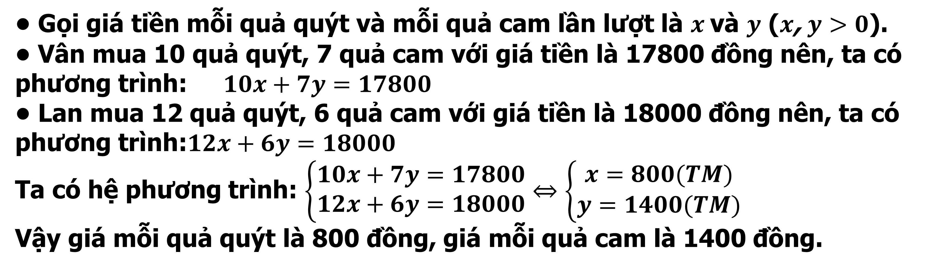
IV
LUYỆN TẬP
1
BÀI TẬP SÁCH GIÁO KHOA.
Bài tập 3
Hai bạn Vân và Lan đến cửa hàng mua trái cây. Bạn Vân mua 10 quả quýt, 7 quả cam với giá tiền 17800 đ. Bạn Lan mua 12 quả quýt, 6 quả cam hết 18000 đ. Hỏi giá tiền mỗi quả quýt và mỗi quả cam là bao nhiêu?
Bài giải
• Gọi giá tiền mỗi quả quýt và mỗi quả cam lần lượt là $x$và $y$ ($x$, $y$ $>0$).
• Vân mua 10 quả quýt, 7 quả cam với giá tiền là 17800 đồng nên, ta có phương trình: $10x+7y=17800$
• Lan mua 12 quả quýt, 6 quả cam với giá tiền là 18000 đồng nên, ta có phương trình:$12x+6y=18000$
Ta có hệ phương trình: $\left\{\begin{matrix}10x+7y=17800 \\ 12x+6y=18000\end{matrix}\right.⇔\left\{\begin{matrix}x=800(TM) \\ y=1400(TM)\end{matrix}\right.$
Vậy giá mỗi quả quýt là 800 đồng, giá mỗi quả cam là 1400 đồng.

Slide 14
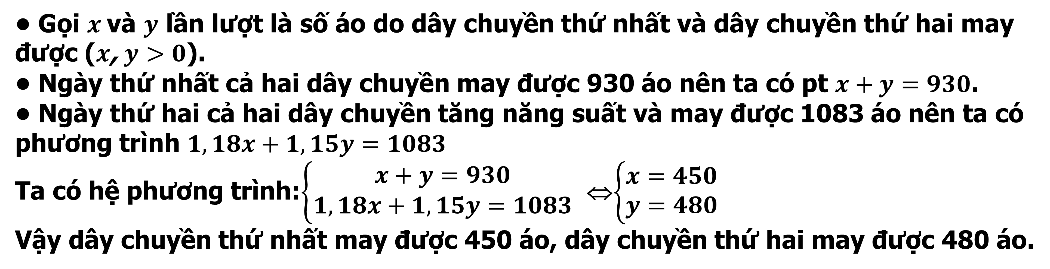
IV
LUYỆN TẬP
1
BÀI TẬP SÁCH GIÁO KHOA.
Bài tập 4
Có hai dây chuyền may áo sơ mi. Ngày thứ nhất cả hai dây chuyền may được 930 áo. Ngày thứ hai do dây chuyền thứ nhất tăng năng suất 18%, dây chuyền thứ hai tăng năng suất 15% nên cả hai dây chuyền may được 1083 áo. Hỏi trong ngày thứ nhất mỗi dây chuyền may được bao nhiêu áo sơ mi?
Bài giải
• Gọi $x$và $y$ lần lượt là số áo do dây chuyền thứ nhất và dây chuyền thứ hai may được ($x$, $y$ $>0$).
• Ngày thứ nhất cả hai dây chuyền may được 930 áo nên ta có pt $x+y=930$.
• Ngày thứ hai cả hai dây chuyền tăng năng suất và may được 1083 áo nên ta có phương trình $1,18x+1,15y=1083$
Ta có hệ phương trình:$\left\{\begin{matrix}x+y=930 \\ 1,18x+1,15y=1083\end{matrix}\right.$ ⇔$\left\{\begin{matrix}x=450 \\ y=480\end{matrix}\right.$
Vậy dây chuyền thứ nhất may được 450 áo, dây chuyền thứ hai may được 480 áo.

Slide 15
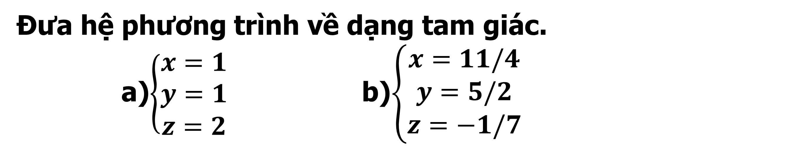
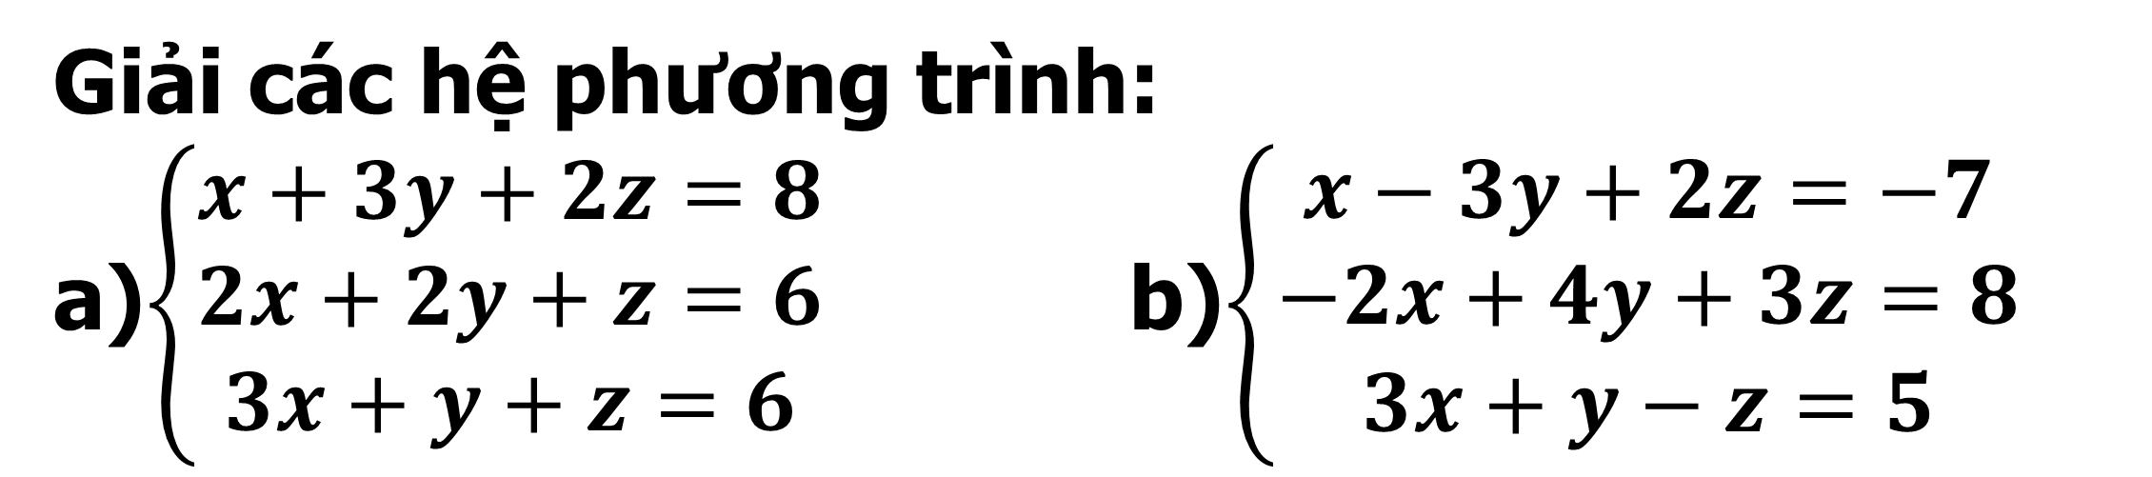
IV
LUYỆN TẬP
1
BÀI TẬP SÁCH GIÁO KHOA.
Bài tập 5
Giải các hệ phương trình:
a)$\left\{\begin{matrix}x+3y+2z=8 \\ 2x+2y+z=6 \\ 3x+y+z=6\end{matrix}\right.$ b)$\left\{\begin{matrix}x−3y+2z=−7 \\ −2x+4y+3z=8 \\ 3x+y−z=5\end{matrix}\right.$
Bài giải
Đưa hệ phương trình về dạng tam giác.
a)$\left\{\begin{matrix}x=1 \\ y=1 \\ z=2\end{matrix}\right.$ b)$\left\{\begin{matrix}x=11/4 \\ y=5/2 \\ z=−1/7\end{matrix}\right.$

Slide 16
IV
LUYỆN TẬP
1
BÀI TẬP SÁCH GIÁO KHOA.
Bài tập 6
Một cửa hàng bán áo sơ mi, quần âu nam và váy nữ. Ngày thứ nhất bán được 12 áo, 21 quần và 18 váy, doanh thu là 5349000 đồng. Ngày thứ hai bán được 16 áo, 24 quần và 12 váy, doanh thu là 5600000 đồng. Ngày thứ ba bán được 24 áo, 15 quần và 12 váy, doanh thu là 5259000 đồng. Hỏi giá bán mỗi áo, mỗi quần và nỗi váy là bao nhiêu?

Slide 17
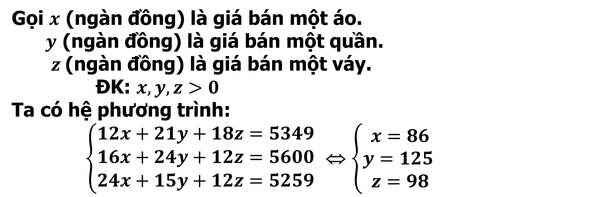
IV
LUYỆN TẬP
1
BÀI TẬP SÁCH GIÁO KHOA.
Bài giải
Gọi $x$ (ngàn đồng) là giá bán một áo.
$y$ (ngàn đồng) là giá bán một quần.
$z$(ngàn đồng) là giá bán một váy.
ĐK: $x, y, z>0$
Ta có hệ phương trình:
$\left\{\begin{matrix}12x+21y+18z=5349 \\ 16x+24y+12z=5600 \\ 24x+15y+12z=5259\end{matrix}\right.$ ⇔ $\left\{\begin{matrix}x=86 \\ y=125 \\ z=98\end{matrix}\right.$
Vậy ta có áo giá 86 ngàn đồng; quần giá 125 ngàn đồng và váy giá 98 ngàn đồng.

Slide 18
IV
LUYỆN TẬP
2
BÀI TẬP TRẮC NGHIỆM.
Câu 1 :
[Mức độ 1] Hệ phương trình nào sau đây là hệ hai phương trình bậc nhất hai ẩn?
A. $\left\{\begin{matrix}x−3y=1 \\ 2x+y=2\end{matrix}\right.$. B. $\left\{\begin{matrix}x^{2}−5y=1 \\ x−y^{2}=0\end{matrix}\right.$ C. $\left\{\begin{matrix}x^{2}−x−1=0 \\ x−1=0\end{matrix}\right.$. D.$\left\{\begin{matrix}x+y−z=1 \\ x−y^{2}=0\end{matrix}\right.$
A
Bài giải
Theo định nghĩa hệ PT bậc nhất 2 ẩn.

Slide 19
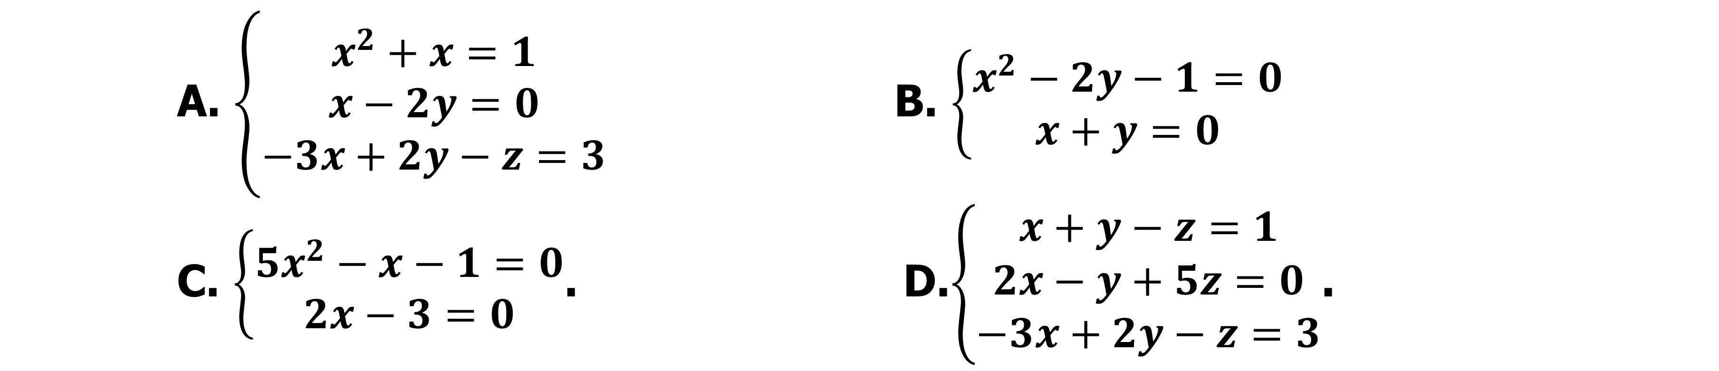
IV
LUYỆN TẬP
2
BÀI TẬP TRẮC NGHIỆM.
Câu 2 :
[Mức độ 1] Hệ phương trình nào sau đây là hệ hai phương trình bậc nhất ba ẩn?
A. $\left\{\begin{matrix}x^{2}+x=1 \\ x−2y=0 \\ −3x+2y−z=3\end{matrix}\right.$ B. $\left\{\begin{matrix}x^{2}−2y−1=0 \\ x+y=0\end{matrix}\right.$
C. $\left\{\begin{matrix}5x^{2}−x−1=0 \\ 2x−3=0\end{matrix}\right.$. D.$\left\{\begin{matrix}x+y−z=1 \\ 2x−y+5z=0 \\ −3x+2y−z=3\end{matrix}\right.$.
D
Bài giải
Theo định nghĩa hệ PT bậc nhất 3 ẩn.

Slide 20

IV
LUYỆN TẬP
2
BÀI TẬP TRẮC NGHIỆM.
Câu 3 :
[Mức độ 2] Tìm nghiệm của hệ phương trình sau $\left\{\begin{matrix}3x+4y=1 \\ 2x−5y=3\end{matrix}\right.$
A. $\left(\frac{17}{23};−\frac{7}{23}\right)$. B. $\left(−\frac{17}{23};\frac{7}{23}\right)$.
C. $\left(−\frac{17}{23};−\frac{7}{23}\right)$. D. $\left(\frac{17}{23};\frac{7}{23}\right)$.
A
Bài giải
Sử dụng MTBT để tìm nghiệm.

Slide 21
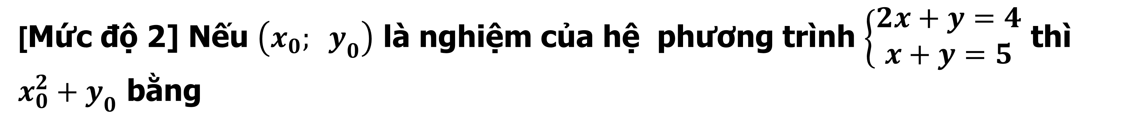

IV
LUYỆN TẬP
2
BÀI TẬP TRẮC NGHIỆM.
Câu 4 :
[Mức độ 2] Nếu $\left(x_{0}; y_{0}\right)$ là nghiệm của hệ phương trình $\left\{\begin{matrix}2x+y=4 \\ x+y=5\end{matrix}\right.$ thì $x_{0}^{2}+y_{0}$ bằng
B
A. $10$ . B. $7$. C. $5$ . D. $4$.
Bài giải
Sử dụng MTBT để tìm nghiệm.
Hệ PT có nghiệm $\left\{\begin{matrix}x=−1 \\ y=6\end{matrix}\right.$.
$$x_{0}^{2}+y_{0}=7$$

Slide 22
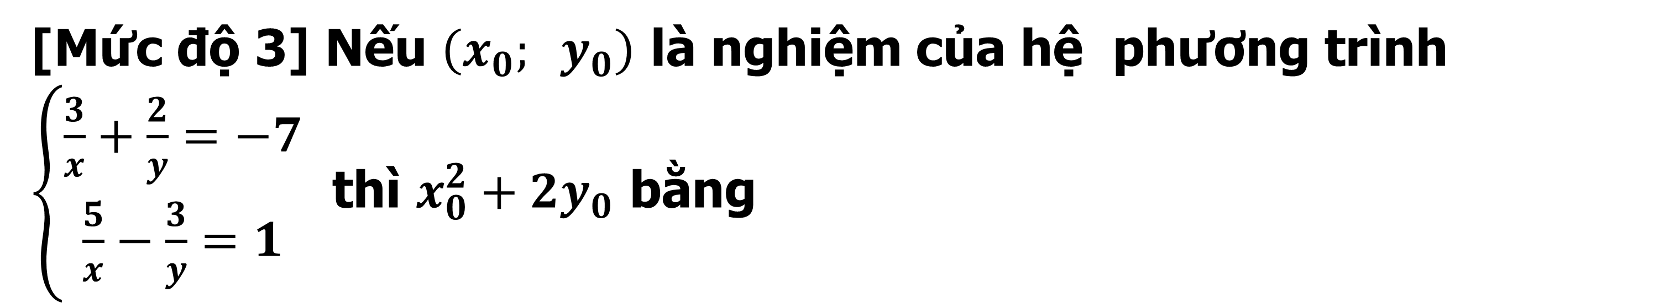
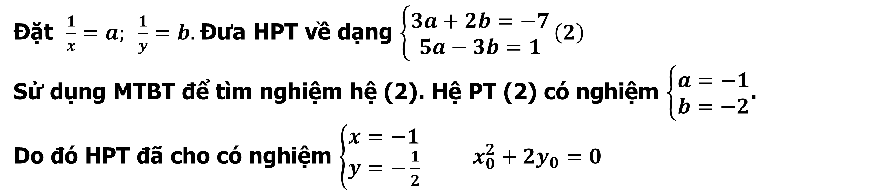
IV
LUYỆN TẬP
2
BÀI TẬP TRẮC NGHIỆM.
Câu 5 :
[Mức độ 3] Nếu $\left(x_{0}; y_{0}\right)$ là nghiệm của hệ phương trình $\left\{\begin{matrix}\frac{3}{x}+\frac{2}{y}=−7 \\ \frac{5}{x}−\frac{3}{y}=1\end{matrix}\right.$ thì $x_{0}^{2}+2y_{0}$ bằng
C
A. $2$ . B. $−2$. C. $0$. D. $1$.
Bài giải
Đặt $\frac{1}{x}=a; \frac{1}{y}=b.$Đưa HPT về dạng $\left\{\begin{matrix}3a+2b=−7 \\ 5a−3b=1\end{matrix}\right.\left(2\right)$
Sử dụng MTBT để tìm nghiệm hệ (2). Hệ PT (2) có nghiệm $\left\{\begin{matrix}a=−1 \\ b=−2\end{matrix}\right.$.
Do đó HPT đã cho có nghiệm $\left\{\begin{matrix}x=−1 \\ y=−\frac{1}{2}\end{matrix}\right. x_{0}^{2}+2y_{0}=0$

Slide 23
IV
LUYỆN TẬP
2
BÀI TẬP TRẮC NGHIỆM.
Câu 6 :
[Mức độ 3] Vừa gà vừa chó,
Bó lại cho tròn.
Ba mươi sáu con,
Một trăm chân chẵn.
Hỏi có bao nhiêu con gà? Bao nhiêu con chó?
A. 14 gà; 22 chó . B. 21 gà; 15 chó.
C. 15 gà; 21 chó. D. 22 gà; 14 chó.

Slide 24
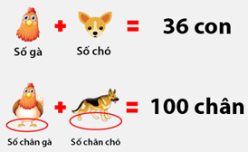
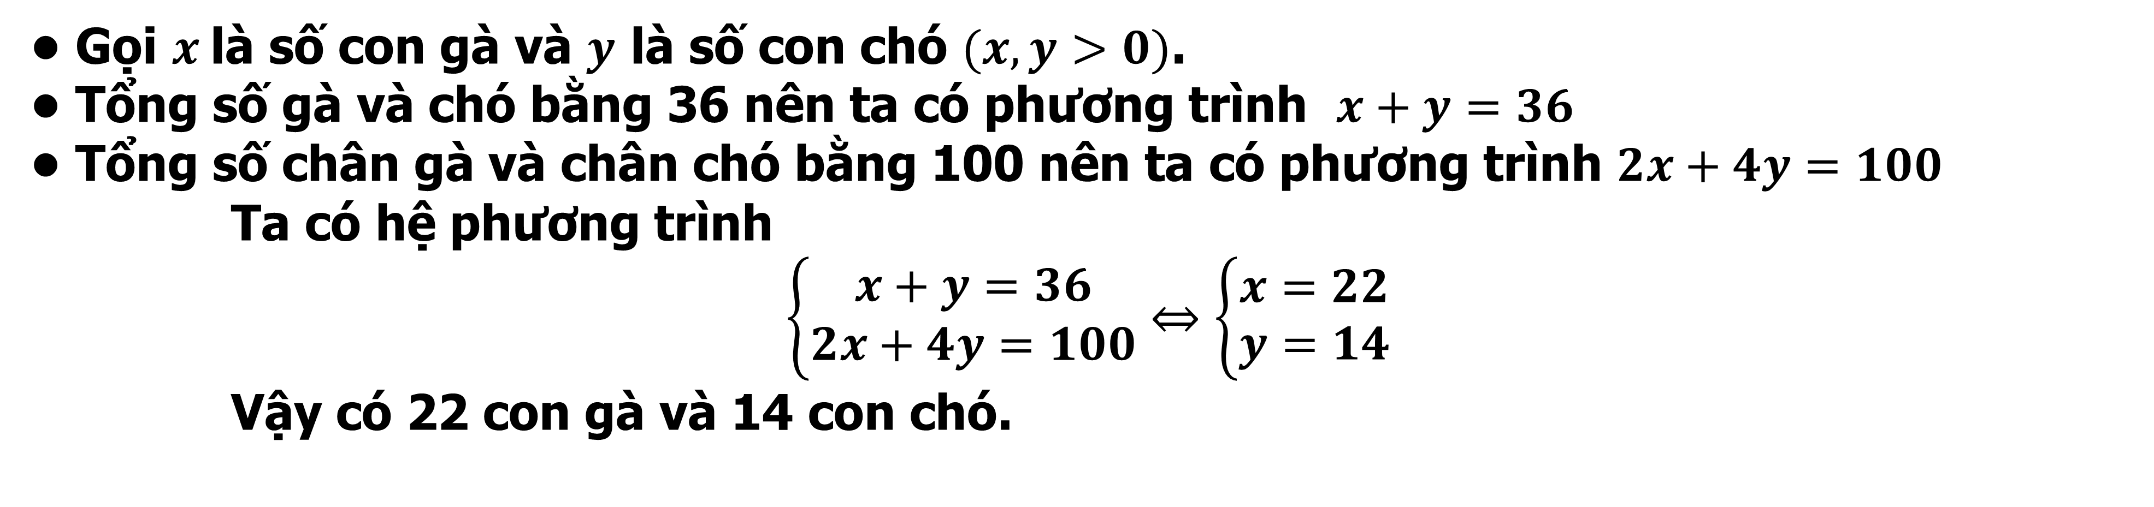
IV
LUYỆN TẬP
2
BÀI TẬP TRẮC NGHIỆM.
Bài giải
Chọn D.
• Gọi $x$là số con gà và $y$ là số con chó $(x, y>0)$.
• Tổng số gà và chó bằng 36 nên ta có phương trình $x+y=36$
• Tổng số chân gà và chân chó bằng 100 nên ta có phương trình $2x+4y=100$
Ta có hệ phương trình
$$\left\{\begin{matrix}x+y=36 \\ 2x+4y=100\end{matrix}\right.⇔\left\{\begin{matrix}x=22 \\ y=14\end{matrix}\right.$$
Vậy có 22 con gà và 14 con chó.

Slide 25
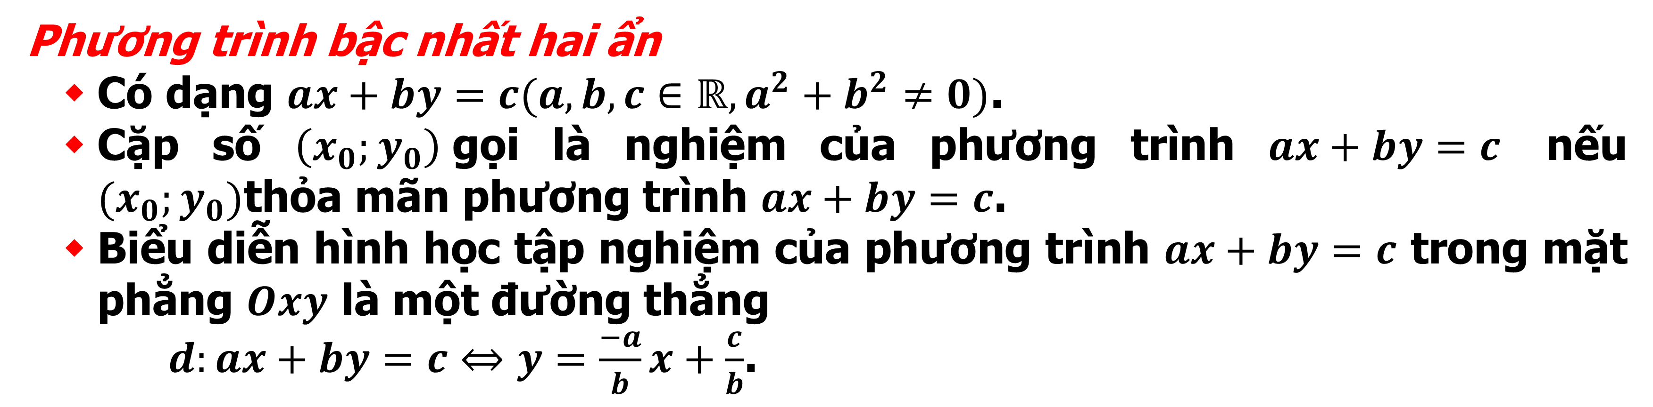
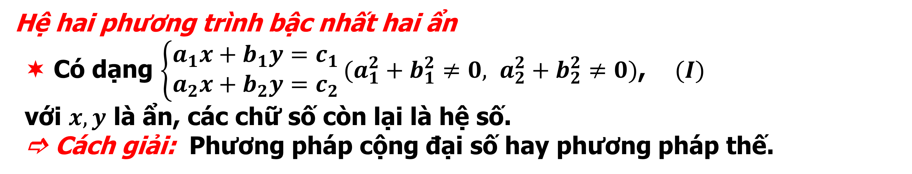
Phương trình bậc nhất hai ẩn
Có dạng $ax+by=c(a,b,c∈ℝ,a^{2}+b^{2}≠0)$.
Cặp số $\left(x_{0};y_{0}\right)$gọi là nghiệm của phương trình $ax+by=c$ nếu $(x_{0};y_{0})$thỏa mãn phương trình $ax+by=c$.
Biểu diễn hình học tập nghiệm của phương trình $ax+by=c$ trong mặt phẳng $Oxy$ là một đường thẳng
$d:ax+by=c⇔y=\frac{−a}{b}x+\frac{c}{b}$.
Hệ hai phương trình bậc nhất hai ẩn
✶ Có dạng $\left\{\begin{matrix}a_{1}x+b_{1}y=c_{1} \\ a_{2}x+b_{2}y=c_{2}\end{matrix}\right.(a_{1}^{2}+b_{1}^{2}≠0, a_{2}^{2}+b_{2}^{2}≠0)$, $(I)$
với $x,y$ là ẩn, các chữ số còn lại là hệ số.
 Cách giải: Phương pháp cộng đại số hay phương pháp thế.
Notes:
Note: hiệu ứng xuất hiện…

Slide 26
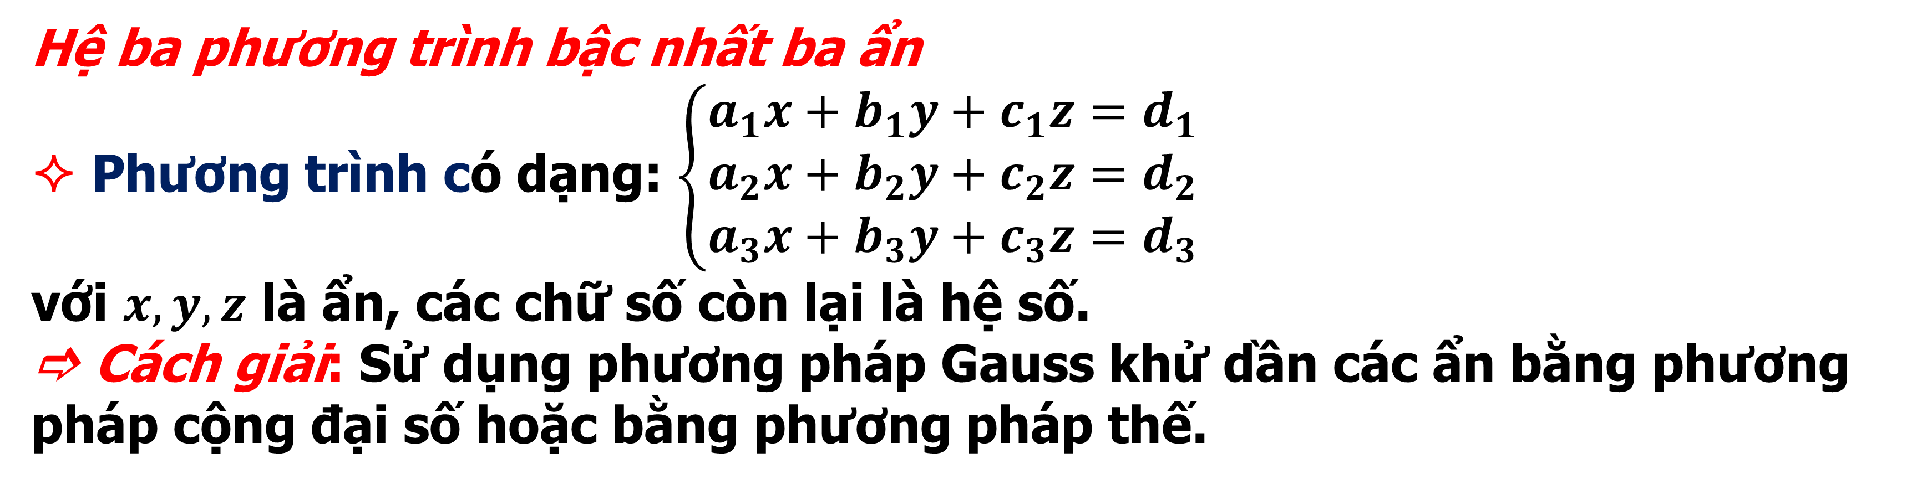
Hệ ba phương trình bậc nhất ba ẩn
 Phương trình có dạng: $\left\{\begin{matrix}a_{1}x+b_{1}y+c_{1}z=d_{1} \\ a_{2}x+b_{2}y+c_{2}z=d_{2} \\ a_{3}x+b_{3}y+c_{3}z=d_{3}\end{matrix}\right.$
với $x,y,z$ là ẩn, các chữ số còn lại là hệ số.
 Cách giải: Sử dụng phương pháp Gauss khử dần các ẩn bằng phương pháp cộng đại số hoặc bằng phương pháp thế.
Notes:
Note: hiệu ứng xuất hiện…

